Slide 1

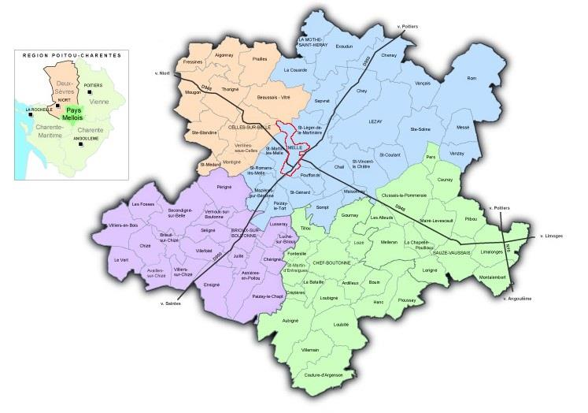
Création d’un pole culturel et touristique dans la commune de melle
Espace scénique, guinguette, aire de jeux, verger et parking
CLEMENT Maxime
DAE3
Tuteur : MARTOUZET Denis
Localisation de la commune de Melle (Source : Syndicat Mixte du Pays Mellois)

Slide 2
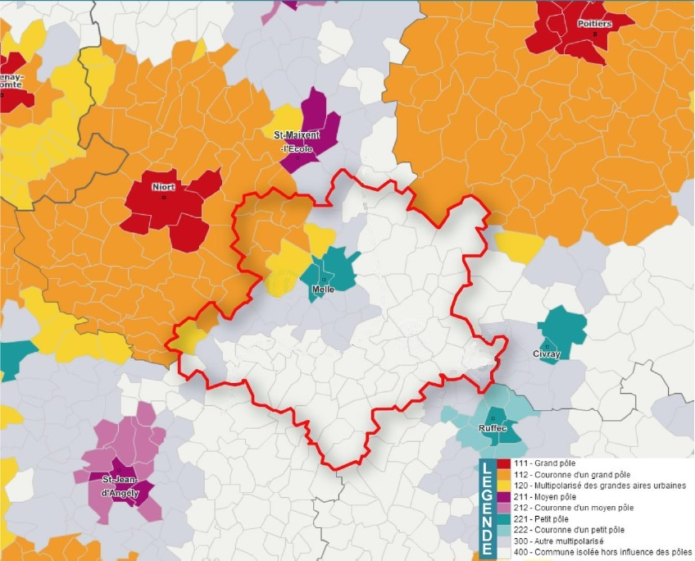
Les enjeux principaux
Terrain d’étude : friche en plein centre-ville
Pérenniser le rôle du centre-ville
Maintenir l’attractivité de la ville par rapport au grand pôle urbain de Niort
Carte des aires urbaines (Source : SCoT du Pays Mellois)

Slide 3
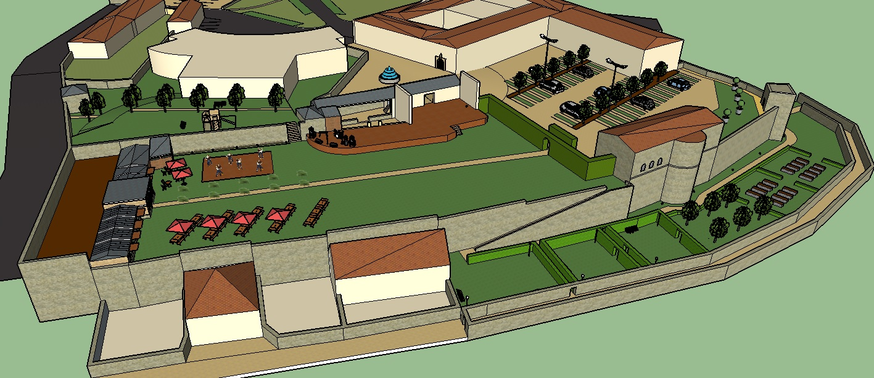
Le projet
La création d’un pôle culturel et touristique
Aire de jeux
Parking
Espace scénique
Guinguette
Verger
Modélisation 3D du pôle culturel et touristique ( Réalisation : CLEMENT Maxime)

Slide 4
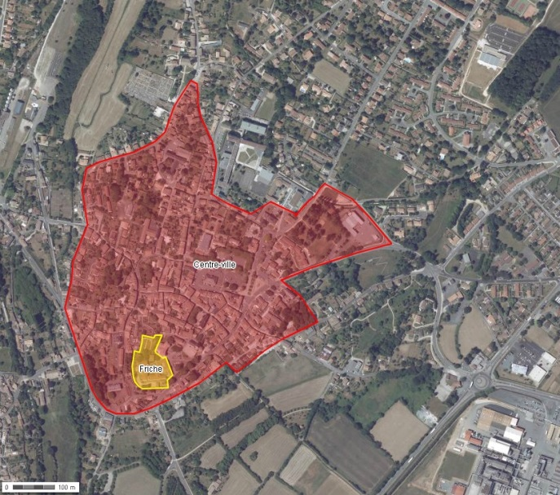
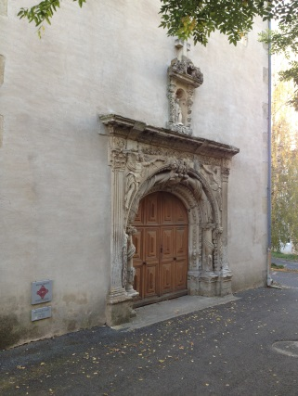
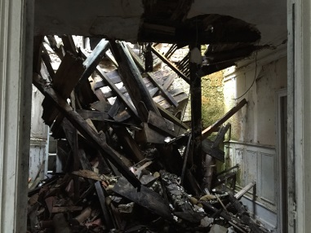
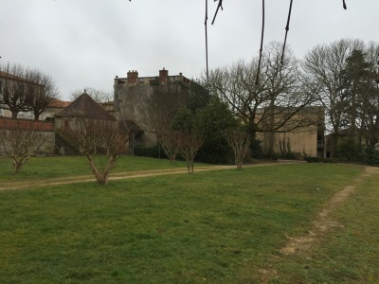
Le projet
Pourquoi un pôle culturel et touristique ?
Une situation stratégique
Du patrimoine remarquable
Des bâtiments vacants, dégradés
Un espace public avec peu de fréquentation
Une politique culturelle
Localisation du site d’étude (Source: Géoportail)
Photo du Jubé (17ème siècle) (Source: CLEMENT Maxime)
Photo intérieur maison Goirand (Source: CLEMENT Maxime)
Photo des jardins (Source: CLEMENT Maxime)

Slide 5
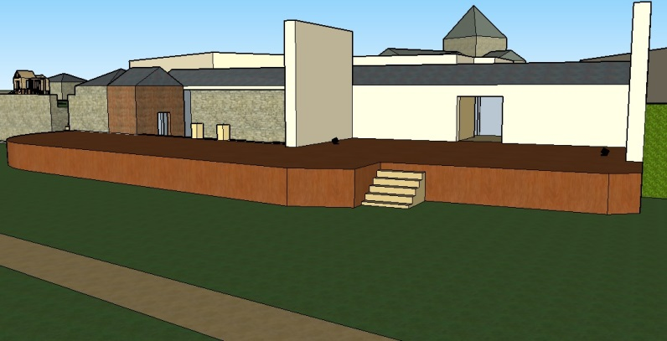
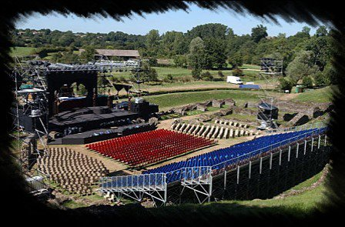
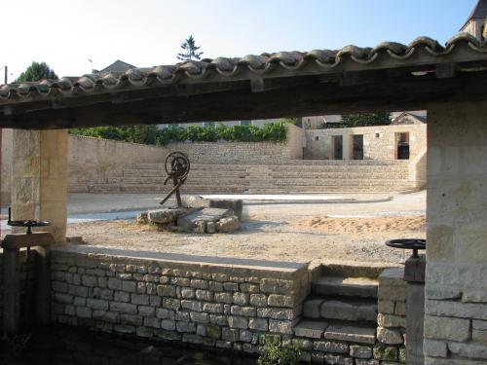
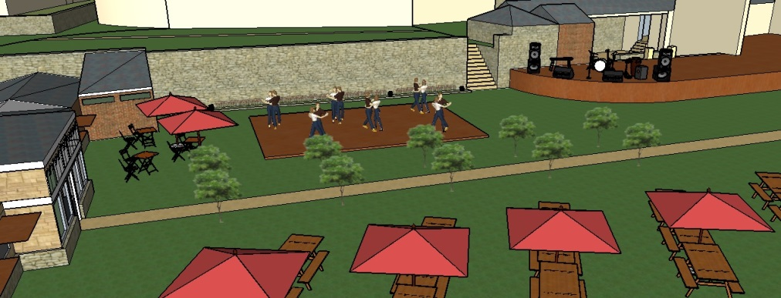
Le projet
L’espace scénique
Valorisation de la
bâtisse et redécouverte
d’un patrimoine oublié
2 exemples dans la région
Modélisation 3D de l’espace scénique (Réalisation : CLEMENT Maxime)
La guinguette
Espaces scéniques de Sanxay et de Pamproux
Les jardins: un cadre authentique
Une structure inédite
Un atout touristique
Modélisation 3D de la guinguette (Réalisation : CLEMENT Maxime)
➔ Réappropriation du patrimoine local
➔ Augmentation de la fréquentation en période estivale

Slide 6
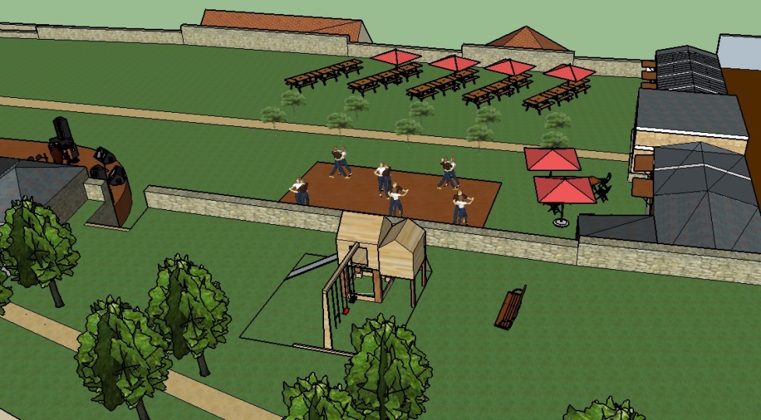
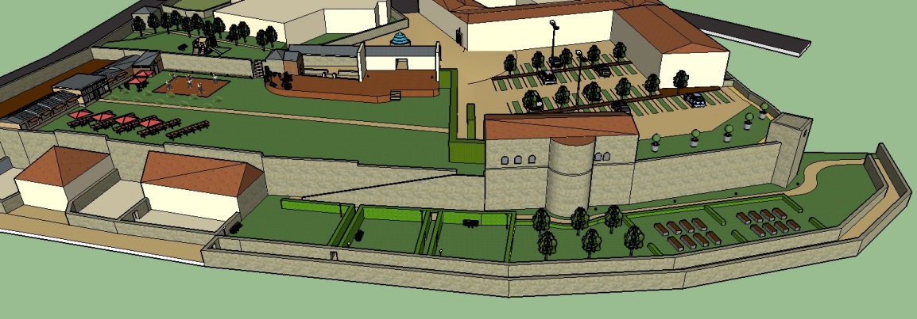
Le projet
L’aire de jeux
Présence d’une ancienne école
primaire
En lien avec la guinguette
Respect du cadre paysager
Modélisation 3D de l’aire de jeux (Réalisation : CLEMENT Maxime)
Le verger
Un espace vert à conserver
Détente et découverte
Respect du cadre historique
➔ Mise en valeur des remparts
Modélisation 3D du pôle culturel et touristique (Réalisation : CLEMENT Maxime)
➔ Combattre l’effet de saisonnalité

Slide 7
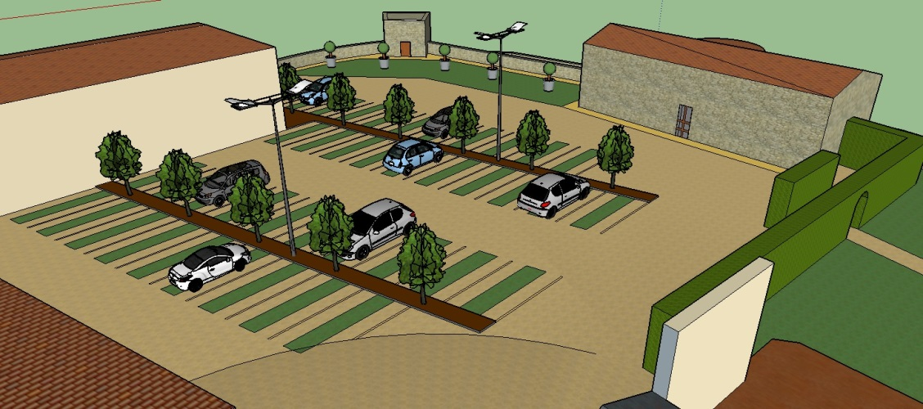
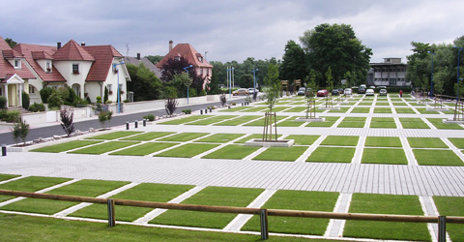
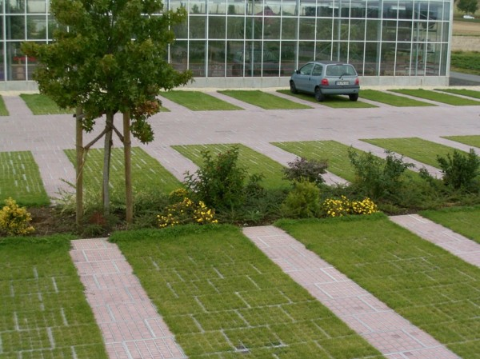
Le projet
Le parking
Double utilité
57 places déjà existantes
mais occupées toute la semaine
Respect du cadre paysager
Accès piéton pour profiter de la vue
Modélisation 3D du parking (Réalisation : CLEMENT Maxime)
Exemples de parking végétalisé

Slide 8
Le projet
Conclusion
Un espace plus chaleureux et convivial
Un patrimoine revisité
Des retombées économiques
Pour la suite…
Créer une aire de camping cars

Slide 9

Modélisation 3D du pôle culturel et touristique (Réalisation : CLEMENT Maxime)
Merci de votre attention

